Slide 1
KSS ry:n Tiedotuksesta Osa 1
Kuopion seudun seniorit ry Veikko Brax 8.10.2024

Slide 2
Sisällöstä…
Yhdistyksen Tiedotus ja Senioriappi Osa 1, 8.1.2025
Nykyisestä Tiedotuksesta ja sen Keinoista
Keskustelua, halutaanko jotain ja jos niin mitä…
Yhdistyksen Tiedotus ja Senioriappi, Osa 2, 18.3.2025
Uusi Tiedotus ja sen Keinot
Aikataulusta ja koulutuksesta…
TaTu –hanke: Ilmainen tabletti opetusta vastaan…

Slide 3
Ulkoinen Tiedotus ja Sisäinen Tiedotus Tiedotus on Tiedottamista ja Viestintää
Tiedotus on
Kansallinen Senioriliitto ry:n ohjeistuksen mukaista ja
määritelty KSS ry:n Toimintasuunnitelmassa
Sisäinen tiedotus
Tiedottaminen
Hallituksen ja toimihenkilöiden esittely
Hallinnon kokouskutsujen esittely
Viikkotapahtumien, kerhojen, retkien ja matkojen esittely
Muun toiminnan esittely (eläkeasiat, vanhusasiat,…)
Viestintä
Viikkotapahtumien, kerhojen ja retkien esittely
Ilmoittautuminen tapahtumaan
Ulkoinen tiedotus
Tiedottaminen
Paikallisyhdistyksen, piirin ja liiton esittely
Viestintä
Jäsenhankinta
Tiedotuksella on Keinoja…
Kokoukset
Tulosteet
Kirjeet
Lehti-ilmoitukset
Sähköposti
Puhelin
Teams -etäkokous
Nettisivut
Facebook
Instagram
Podcast
SenioriAppi
WhatsApp
Tekoäly tehostaa Keinoja kohta…

Slide 4
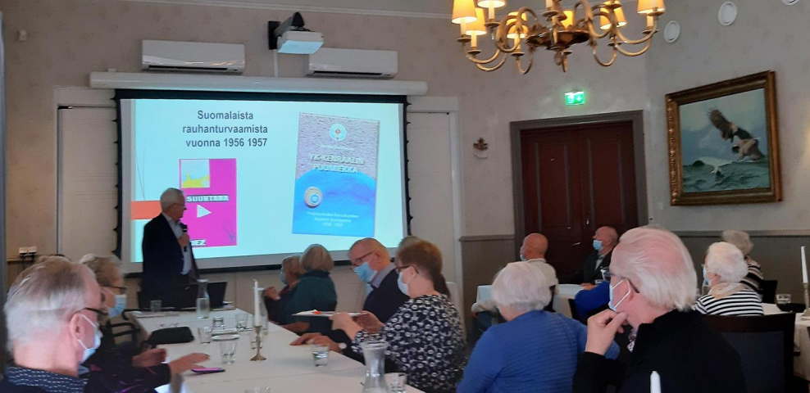
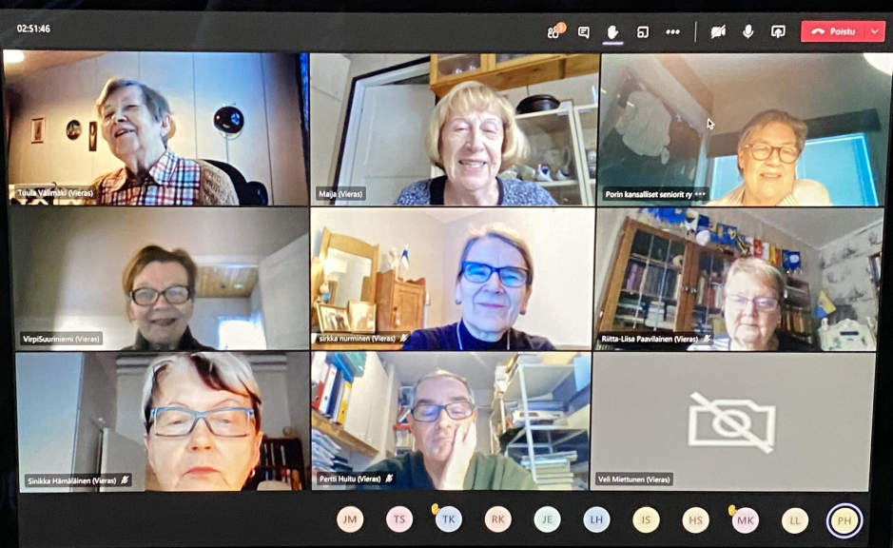
Keskustelu on Tiedotuksen vanhin keino, jäsenet kokoontuvat keskustellakseen…
Perinteiset kokoukset
Viikkotapahtuma
Tiedottaminen
Viestintä
Hallinnollinen kokous
Tiedottaminen
Viestintä
Kerhot
Seniori podcast
Kokousten esitelmiä nauhoitteina tietokoneella tai kännykällä kuunneltavaksi.
Tällä hetkellä on 23 podcastia julkisesti kuunneltavissa.
Linkki verkkosivun etusivulla
Etäkokous
Osallistuminen tietokoneella (Teams-yhteys netin kautta)
Etäkuuntelu puhelimella
Kokouskutsu sähköpostina
Kuuntelija unohtaa pian, sanoja muistaa kauan…
Notes:
Vanhusasiavaltuutettu Päivi Topo: ”Ikääntyvien pitäisi olla yhdenvertaisia digitalisoituvassa yhteiskunnassa.” (HS 21.10.2020)
Organisoitua tukea sähköisten palveluiden käyttöön
Keinoja ilmoittaa, että ei voi käyttää sähköisiä palveluita
Toisen puolesta toimiminen pitäisi olla mahdollista

Slide 5
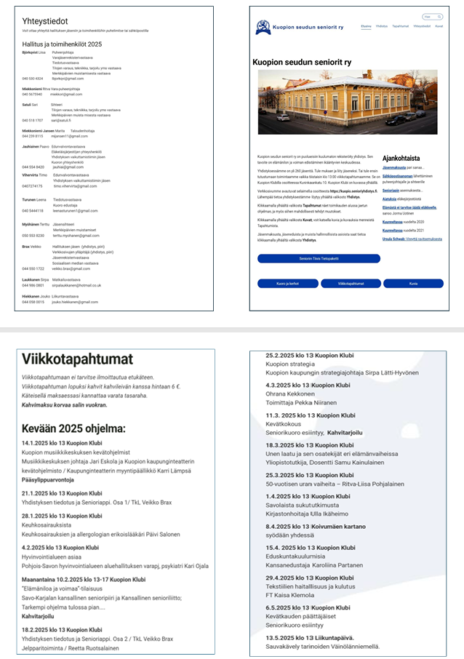
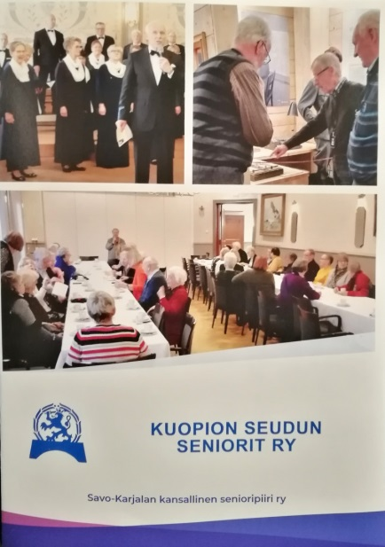
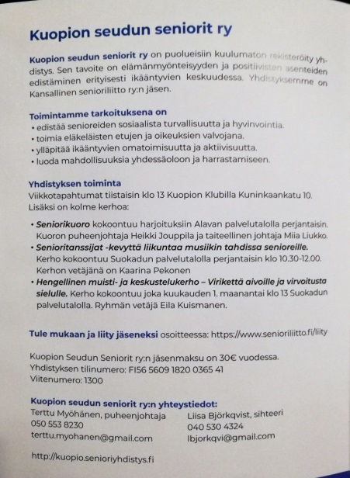
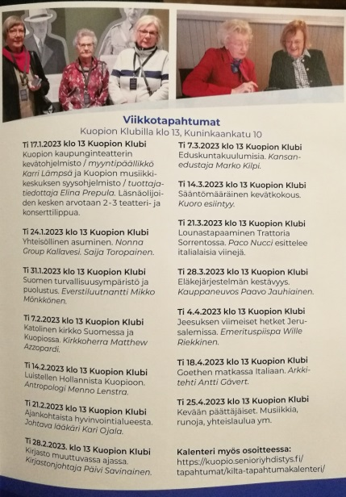
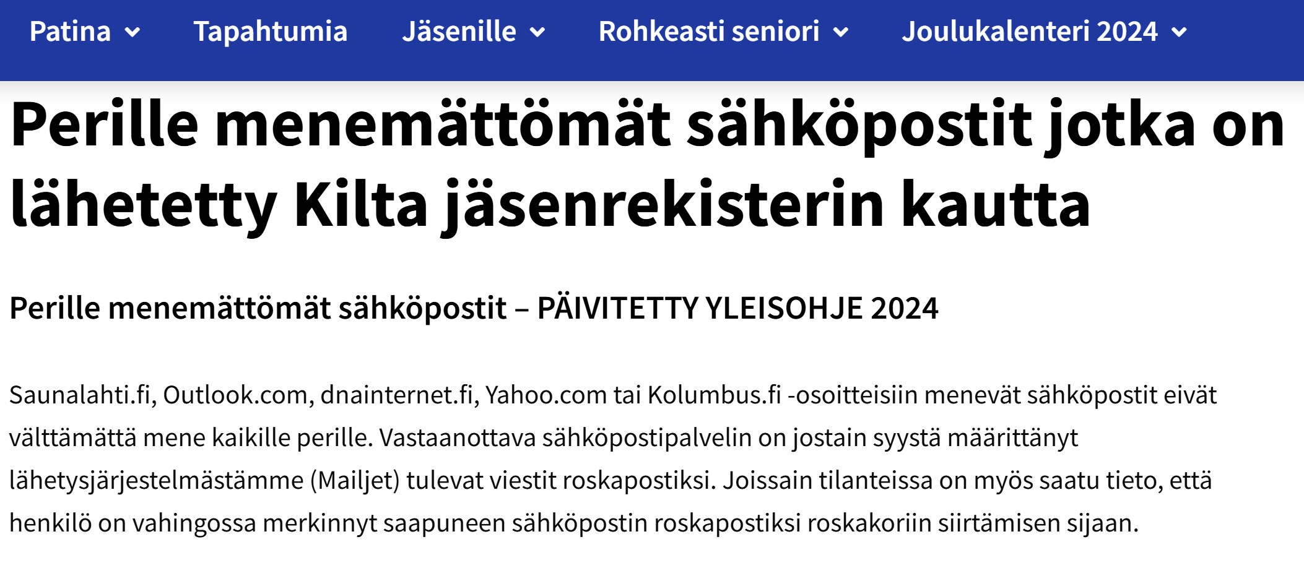
Tekstimuotoinen Tiedotus Kirje, Tuloste, Lehti
Luettavassa muodossa tiedottaminen
Toimintasuunnitelma
Jäsentiedote
Jäsentiedotteen valmistaminen
Ammattilaisen tekemä
Itse tehty ja tulostettu
Jakelu
Käteen kokouksessa
Sähköpostin liitteenä
Postitse kirjeenä
Sanomalehti
Viikko-Savo -lehti: Järjestöt
Patina –lehti: Artikkeli
Tekstinä asia säilyy, mutta voi vanheta…
Sähköposti
Hallinto voi lähettää Kiltasta
Viestintään hyvä Ilmoittautuminen, jonotus, peruu…
Massatiedottamiseen huono
Sähköpostiohjelman käytöstä ohje gmail, outlook, icloud,…
Posti
Hallinto voi lähettää Kiltasta
Viestintään huono
Massatiedottamiseen kallis
Osalle ainoa toimiva tiedote (11)
Notes:
Vanhusasiavaltuutettu Päivi Topo: ”Ikääntyvien pitäisi olla yhdenvertaisia digitalisoituvassa yhteiskunnassa.” (HS 21.10.2020)
Organisoitua tukea sähköisten palveluiden käyttöön
Keinoja ilmoittaa, että ei voi käyttää sähköisiä palveluita
Toisen puolesta toimiminen pitäisi olla mahdollista

Slide 6
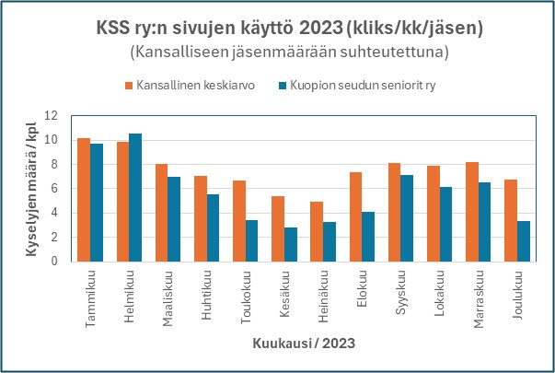
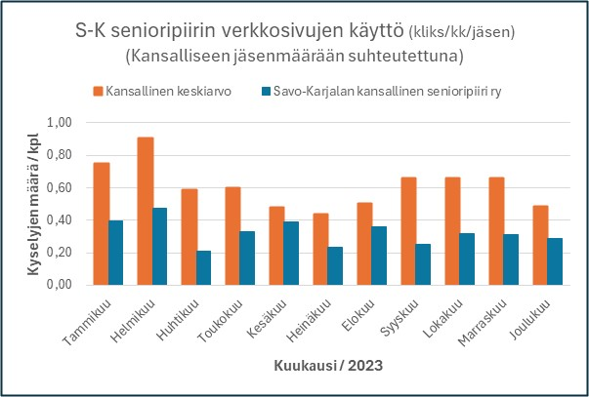
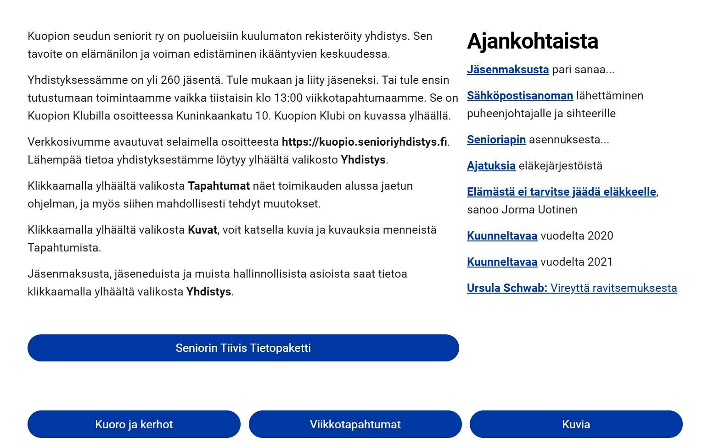
Nettisivuilla Tiedotus https://kuopio.senioriyhdistys.fi/
Käynnistä Selain (Edge, Chrome..)
Kirjoita selaimen osoitenauhaan https://kuopio.senioriyhdistys.fi/
Selaimeen avautuu Etusivu
Sivun voi vaihtaa sivun yläosassa olevasta Valikosta
Jokaisen sivun vasemmassa reunassa on sen sivun Valikko
Etusivulla on myös Liiton linkkejä
Palaa edelliseen klikkaamalla ←
Sulje lopuksi sivusto välilehden nimestä (x) ja sitten koko ikkuna
Rakenteeltaan yhtenäiset sivut:
Kansallinen senioriliitto ry
Savo-Karjalan kans. senioripiiri ry
Kuopion seudun seniorit ry
KSS ry:llä vain julkinen Tiedotus
Monipuolinen
Tiedottamiseen hyvä
Viestintään hyvä
Tietopankkina hyvä
Tehokas
Teksti, kuva, ääni, video,…
Helppo pitää ajan tasalla
Helppo käyttää
Notes:
Vanhusasiavaltuutettu Päivi Topo: ”Ikääntyvien pitäisi olla yhdenvertaisia digitalisoituvassa yhteiskunnassa.” (HS 21.10.2020)
Organisoitua tukea sähköisten palveluiden käyttöön
Keinoja ilmoittaa, että ei voi käyttää sähköisiä palveluita
Toisen puolesta toimiminen pitäisi olla mahdollista

Slide 7
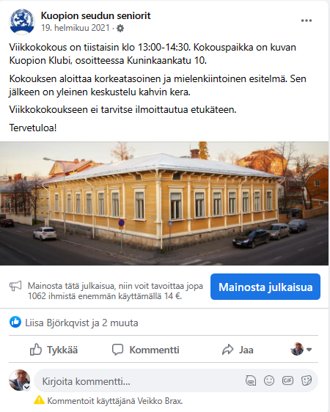
Facebook -sivulla Tiedottaminen FB-sivu: ”Kuopion seudun seniorit”
Rakenteeltaan yhtenäiset sivut:
Kansallinen senioriliitto ry
Kuopion Seudun Seniorit ry
FB-sivun julkaisu on ”pienilmoitus”
Julkiseen Tiedottamiseen (Avoin)
Sisäiseen Tiedottamiseen (Suljettu)
Julkaisu on tekstiä, kuva, ääntä, videota,… Julkaisuun voi myös vastata:
Tykkää
Jaa
Kommentti
KSS ry:n FB-sivun käyttö vähäistä
Seuraajia 53, joista jäseniä 10
FB tuo uudenlaisia jäseniä…

Slide 8
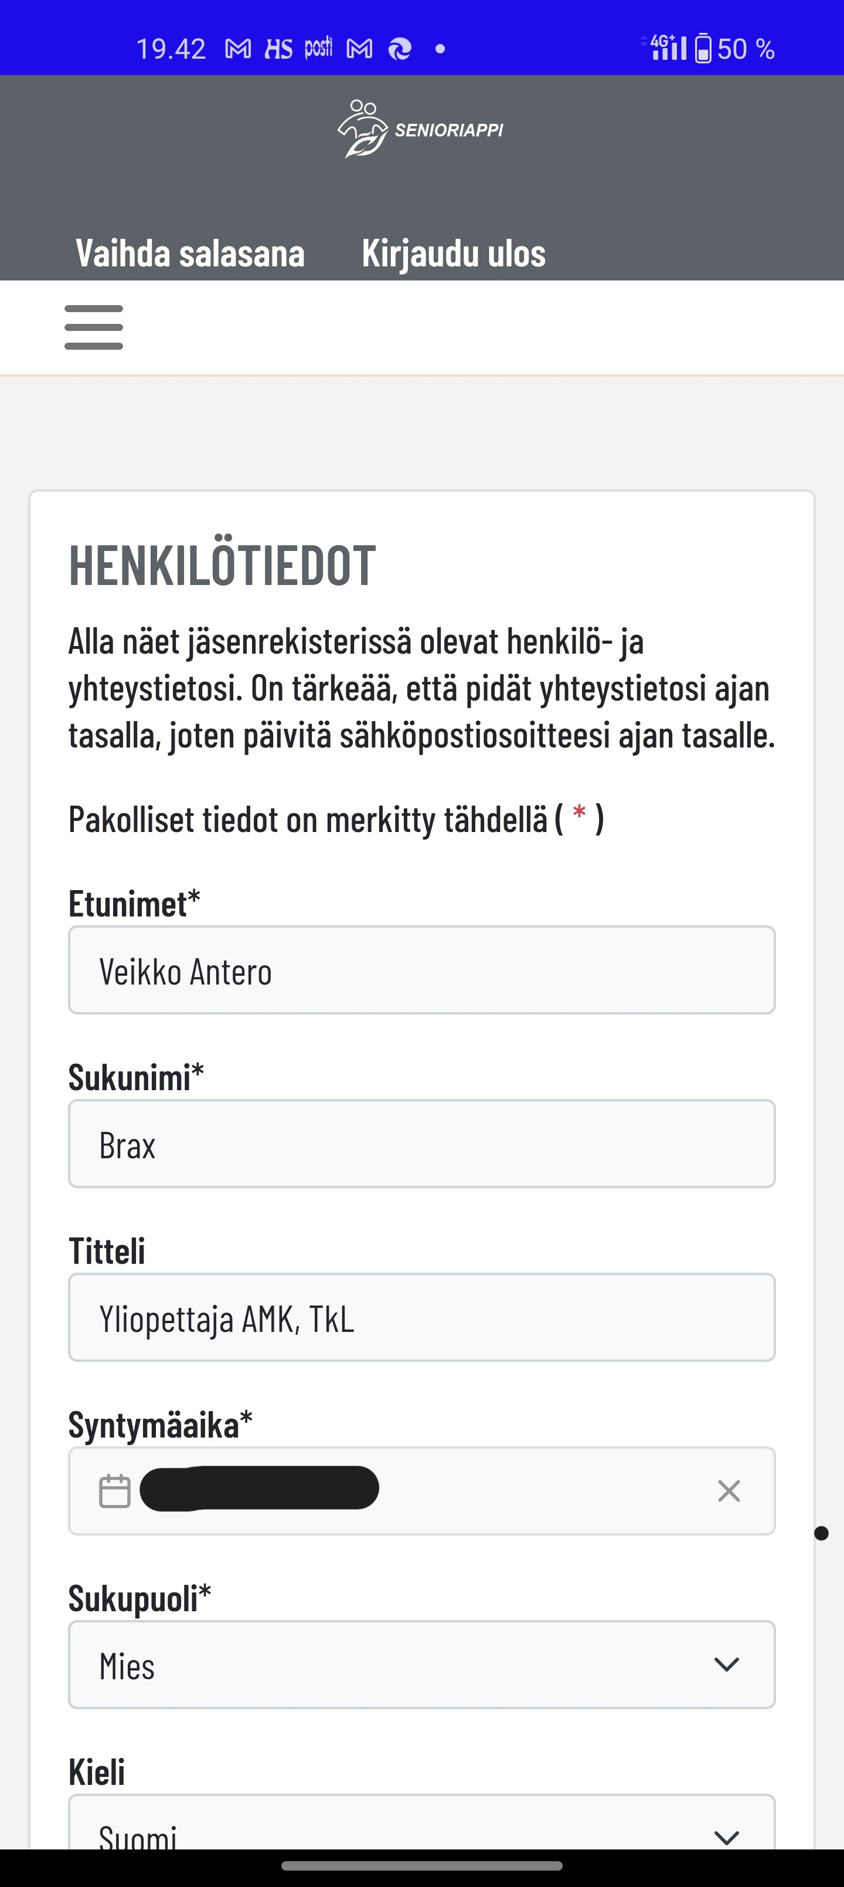
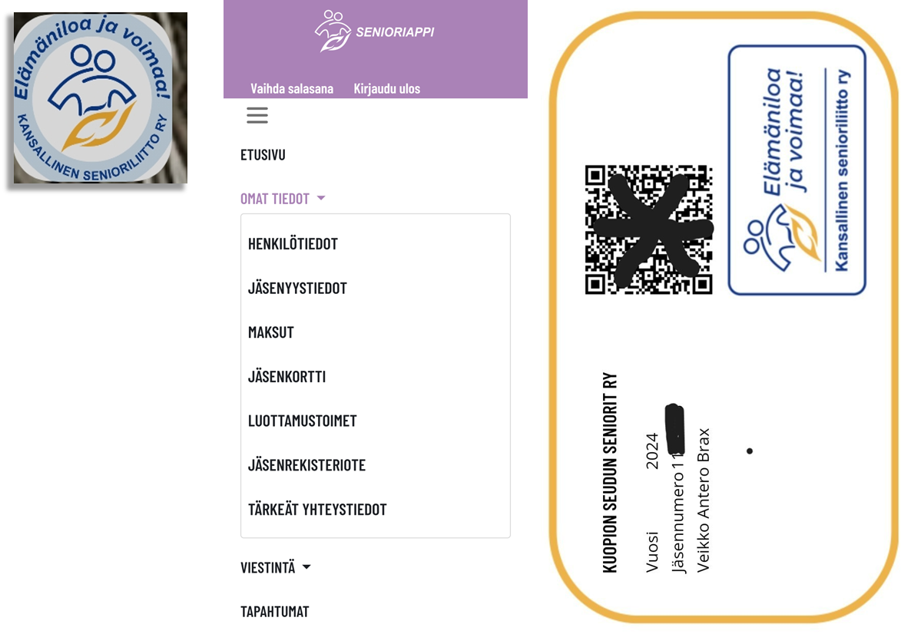
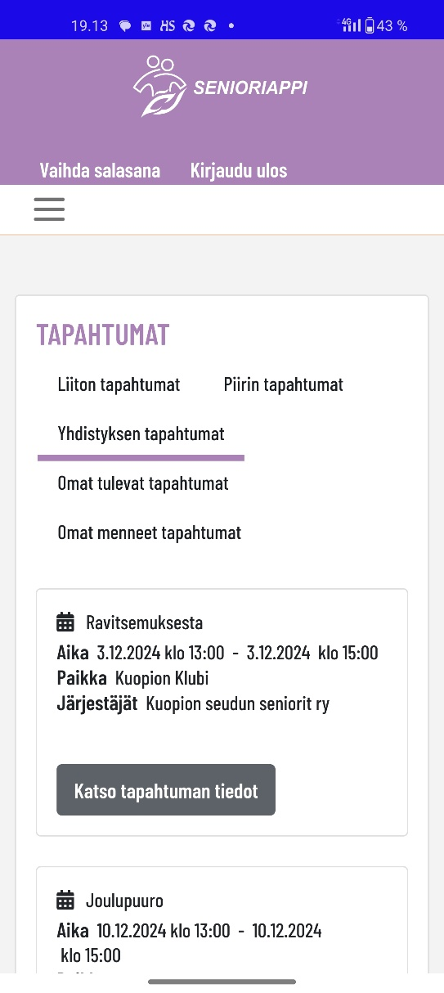
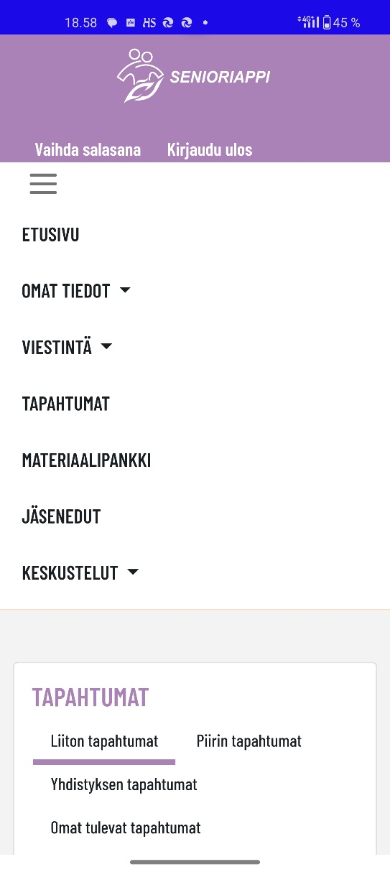
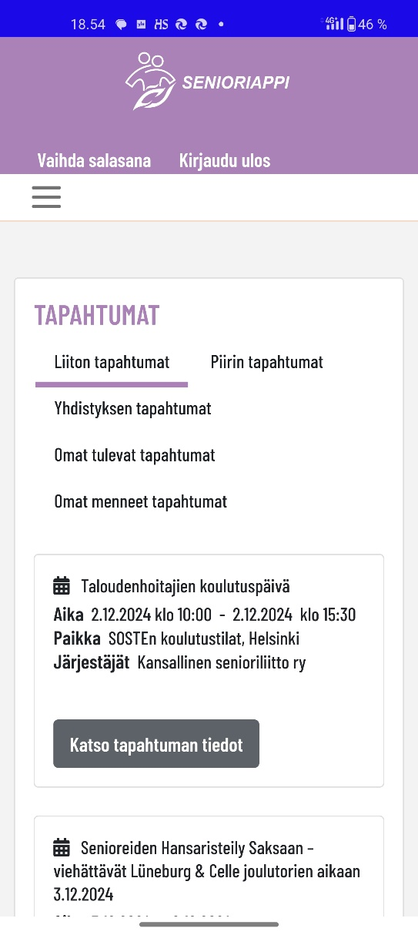
Senioriappi ja Tiedotus https://www.senioriliitto.fi/jasenille/senioriappi/
Senioriappi on sovellus, joka toimii
tietokoneessa, tabletissa, kännykässä
käyttiksissä Windows, iOS, Android,…
Vain sisäiseen Tiedotukseen (KT/SS)
Asennustiedot on lähetetty Jäsenelle sähköpostina 19.9.2024
Asennukseen voi lähteä Senioriapin verkkosivulta
Käynnistetään sieltä Senioriapin kirjautumissivu
Asetetaan jäsentiedot ja salasana
Asetetaan käynnistyskuvake toimimaan
Käynnistyskuvakkeeseen tallentuu Jäsennumero ja Salasana
Tämän jälkeen SenioriAppi käynnistyy kuvakkeesta ja näytölle avautuu Etusivu ja sen Valikko Jos… vaihda salasana, tai poista ja asenna sovellus uudelleen
Notes:
Vanhusasiavaltuutettu Päivi Topo: ”Ikääntyvien pitäisi olla yhdenvertaisia digitalisoituvassa yhteiskunnassa.” (HS 21.10.2020)
Organisoitua tukea sähköisten palveluiden käyttöön
Keinoja ilmoittaa, että ei voi käyttää sähköisiä palveluita
Toisen puolesta toimiminen pitäisi olla mahdollista

Slide 9
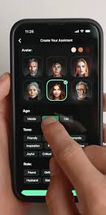
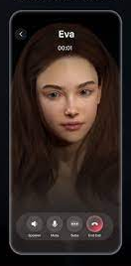
Tekoälyä upotetaan osaksi Tiedotusta…
Jäsenelle…
tekoäly tuo keskustelu- tai tekstimuotoisen yhteyden yhdistyksen palveluihin. Jäsen klikkaa sen yhdistyksen verkkosivuilta tai kännykän sovelluksena.
Keskustelupalvelu näyttää ja kuulostaa asialliselta keskustelulta. Jäsen kysyy kysymyksiään, saa vastauksia ja ohjeita - kuin keskustelisi hyvän tutun kanssa pitkästä aikaa. Tekoäly ei koskaan suutu, se vain kuuntelee ja analysoi kuulemaansa..
Hallinto saa apua tekoälyltä parin kolmen vuoden päästä:
Tiedottaminen: Uutiskirjeiden, blogien ja some –julkaisujen kirjoitus
Tapahtumat: Tapahtumien suunnittelu ja tiedottaminen. Tapahtumien kehittäminen jatkossa.
Viestintä: Virtuaalinen keskustelupalvelu vastaa kysymyksiin ja tarjoaa tukea 24/7, ja samalla se vapauttaa hallintoa muihin tehtäviin.
Tekoäly huomaa, jos jäsenen kognitiivinen kyky heikkenee. Se vähitellen muuntaa keskustelutapaansa jäsenelle sopivammaksi:
Tekoäly muistuttaa ja opastaa jäsentä ahkerammin niin, että jäsen saa oikeaa tietoa oikeaan aikaan – ja kohteliaasti.
Tekoäly muuntaa keskustelua jäsenelle sopivaksi harjoitteeksi, joka elvyttää hänen ajatteluaan yhdistyksen jäsenenä.
Tekoäly ilmoittaa sitten lopulta yhdistyksen johdolle, että jäsen taitaa tarvita apua.

Slide 10
Tekoäly antoi tällaisia neuvoja, mitä ikääntyvien yhdistyksessä tulisi huomioida…
Käytännön toiminta: Sisällytä käytännön toimintaan toistuvia rutiineja, kuten tapaamisia samoissa paikoissa samoihin aikoihin. Ikääntyvät jäsenet muistavat ne ja tottuvat niihin.
Tiedottaminen: Tiedota jäseniä digi-viestien lisäksi hyvillä tulosteilla. Ne auttavat ikääntyvää jäsentä muistamaan ja ymmärtämään yhdistyksen toimintaa. Hän lukee tulosteita myös monesti uudelleen:
Käytä riittävän suurta kirjasinkokoa ja selkeitä fontteja.
Käytä selkeää kieltä, vältä monimutkaisia lauseita ja teknisiä termejä.
Käytä kuvia, symboleja ja värikoodeja, jotka tukevat tekstisisältöä.
Säännöllinen muistutus yhdistyksen tapahtumista ja aikatauluista
Yhteisöllinen tuki ja vertaistuki, eli yhdistyksen jäsenet auttavat toisiaan muistamaan ja osallistumaan.
Henkilökohtainen tukija tai neuvoja, joka auttaa jäsentä muistamaan ja osallistumaan
Henkilökohtainen yhteys, sähköposti, tekstiviesti, puhelin,…

Slide 11
Tiedotuksen tulevat keinot?
Tiedotuksen tehtävät säilyvät samana?
Sisäinen tiedotus
Tiedottaminen
Hallituksen ja toimihenkilöiden esittely
Hallinnon kokouskutsujen esittely
Tapahtumien ja toiminnan esittely
Kerhojen ja matkojen esittely
Viestintä
Tapahtumien, kerhojen ja retkien esittely
Tapahtuman ilmoittautuminen, jonotus, hyväksyntä
Tapahtuman maksaminen
Ulkoinen tiedotus
Tiedottaminen
Yhdistyksen, piirin ja liiton esittely
Viestintä
Jäsenhankinta
KSL
ry
S-K piiri
PJ / VPJ/ Sihteeri/
Hallitus
Talouden-
hoitaja
Jäsen-
sihteeri
Matkailu-
vastaava
Liikunta-
vastaava
Tiedotus-
vastaava
KSS ry hallitus
Sähköpostin ja
Tekstiviestin
ryhmälähetys
Jäsenluettelo
Tietopankki
Tapahtumat
Raportit
Kilta -tietokanta
Kerhot esittelevät toimintaansa kohtalaisen vähän…
Edunvalvonnasta voisi olla jokin blogin tapainen…
Kokous, Teams -etäkokous
Tuloste, Lehti, Lehti-ilmoitus
Sähkö-posti
Netti-sivut
Seniori-appi
FB
WhApp, Insta, You
Jäsen itse
Puhelin, tietokone
Sähköposti
Selain
Seniori-appi
FB
SoMe
KSS ry jäsen

Slide 12
Siirtyminen perinteisestä enemmän sähköiseen tiedotukseen on haaste…
Keskustelu
Viikkokokous
Tuloste, Lehti
Posti
Kiinteä Internet –liityntä
tai
Mobiili Internet -liityntä
Ohjelmistoja:
Selain
Sähköposti
Facebook
Senioriappi
Teams
WhatsApp

Slide 13
Keskusteltavaa…
THL: Finger: ” Nykytiedon mukaan jopa 45…50 % muistisairauksista liittyy muokattavissa oleviin elintapatekijöihin.”
Kannattaako ikääntyvän opiskella digi-asioita…
Tietokone, Tabletti, Älypuhelin: Laite + Käyttis, Netti, Oheislaitteet
Käyttöjärjestelmän suojaus: Päivitykset, Haittaohjelmilta suojaus
Tiedon suoja: Tiedostojen hallinta, Salasanojen hallinta, Digijäämistö
Sovellukset: Sähköposti, Selain, FB, Senioriappi, (Kilta, WhatsApp) (Verkkopankki, OmaKanta, OmaVero, OmaAlbumi,…)
Kannattaisiko pitäytyä Tiedotuksen perinteisissä Keinoissa
Korkealuokkainen paperinen esite kauden alussa
Sähköposti ja puhelin
Kannattaisiko opetella Tiedotuksen uusia Keinoja
Paperinen esite tulosteena, Verkkosivut ja Facebook
Sähköposti ja Senioriappi
Onko Tiedotettavia asioita muuttaa
Kuinka voisi silloin huomioida ne, jotka eivät voi käyttää uusia Keinoja
Paperinen esite kauden alussa, Kirjeenä
Vertaistuki, Tukihenkilö

Slide 14
Lähteet
Kansallinen senioriliitto ry. https://www.senioriliitto.fi/
Kuopion seudun seniorit ry. https://kuopio.senioriyhdistys.fi/
Sosiaalinen media. https://www.yhdistystoimijat.fi/sosmedia/
Tiedotus. https://www.yhdistystoimijat.fi/toiminnot/viestinta/
Valitut Palat. Vieläkö muistat minut. 2024
Korjonen et al. Ikääntyvät digiyhteiskunnassa, Elinikäisen oppimisen mahdollisuudet. 2022

